Slide 1
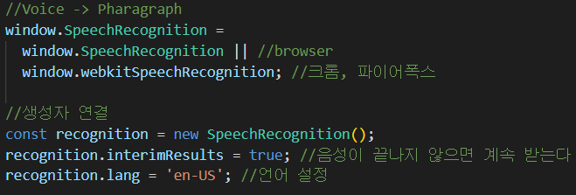
Window.SpeechRecognition 사용
SpeechRecognition을 생성자를 사용해 만든 이유
생성자를 사용하면, SpeechRecognition Object의 모든 요소를 포함한 하나의 변수를 만든다
이는 recognition2 = new SpeechRecognition()을 선언한다면 recognition과 모든 요소가 같은 새로운 Object를 선언할 수 있다는 말이 된다
즉, recognition의 요소를 변경한다고 해도 recognition2는 기본 SpeechRecognition의 요소를 유지할 수 있다
따라서, Date, Image, Regex 등의 객체 자체를 이용하는 경우에는 생성자를 사용해 선언해주는 것이 유리할 수 있다!!

Slide 2
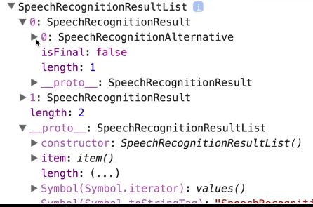
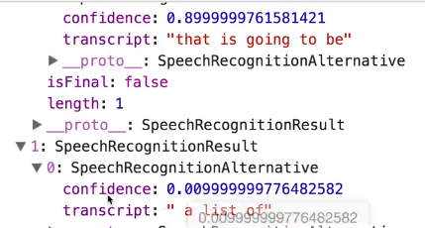
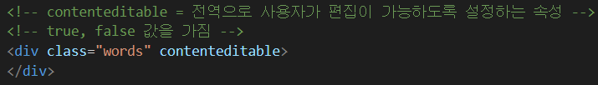
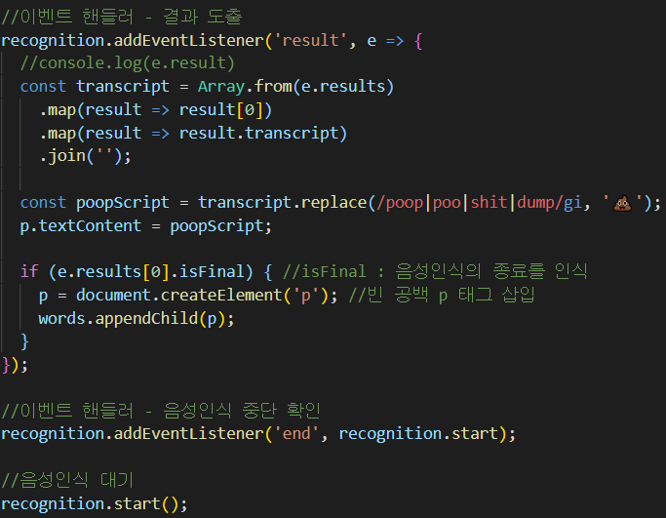
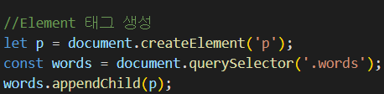
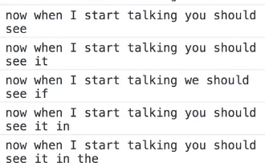
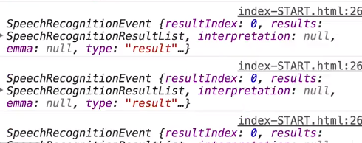
Window.SpeechRecognition 사용
Div 태그를 전역으로 변경할 수 있다

Slide 3
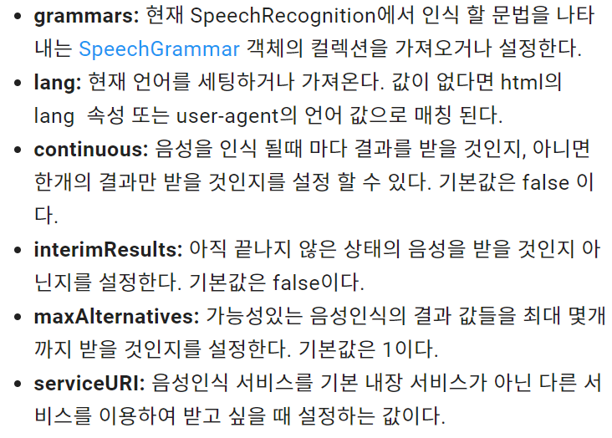
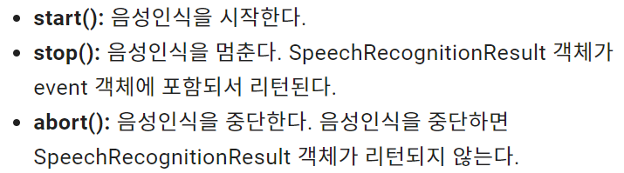
음성 인식 API
SpeechSynthesis : 텍스트 -> 음성 --- IE를 제외한 대부분의 브라우저에서 지원
SpeechRecogition : 음성 -> 텍스트 --- 크롬에서만 지원
Properties
Methods

Slide 4
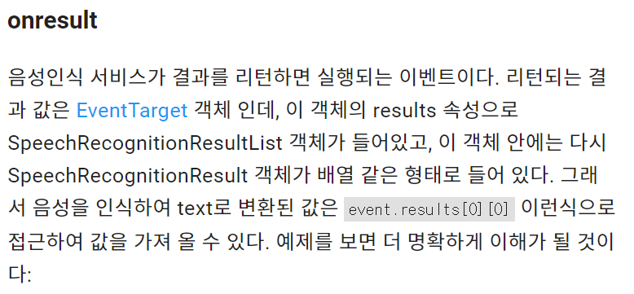
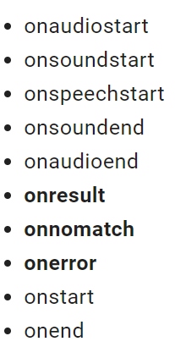
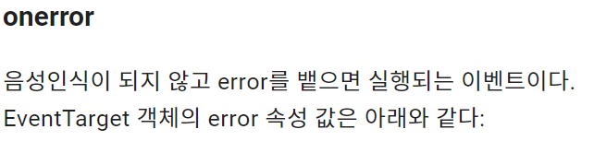
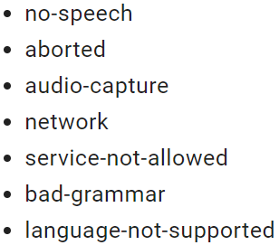
음성 인식 API
SpeechSynthesis : 텍스트 -> 음성 --- IE를 제외한 대부분의 브라우저에서 지원
SpeechRecogition : 음성 -> 텍스트 --- 크롬에서만 지원
EventHandler
해당 속성의
Start 메소드
해당 속성의
End 메소드
전체에 대한
Start & End

Slide 5
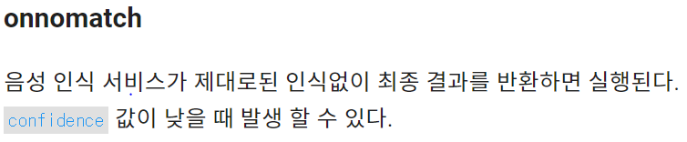
음성 인식 API
SpeechSynthesis : 텍스트 -> 음성 --- IE를 제외한 대부분의 브라우저에서 지원
SpeechRecogition : 음성 -> 텍스트 --- 크롬에서만 지원
EventHandler
해당 속성의
Start 메소드
해당 속성의
End 메소드
전체에 대한
Start & End

